Slide 1


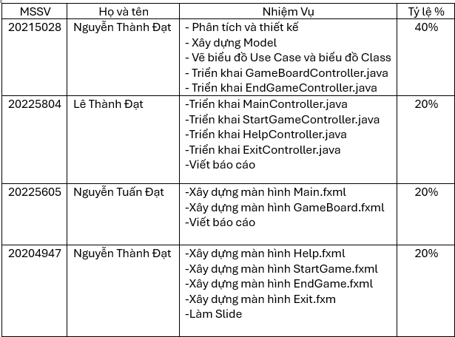
TEAM 06
4TH GRADE
PHÂN CÔNG NHIỆM VỤ

Slide 2


ĐỀ TÀI:
Trò chơi dân gian ô ăn quan
Đặt vấn đề: Trò chơi Ô Ăn Quan là trò chơi dân gian Việt Nam giúp rèn luyện tư duy chiến thuật. Tuy nhiên, trò chơi đang dần bị lãng quên trong thời đại số.
Dự án phát triển ứng dụng Ô Ăn Quan nhằm:
Số hóa trò chơi truyền thống.
Tạo giao diện thân thiện, dễ sử dụng.
Giúp giữ gìn và phát huy văn hóa dân gian.

Slide 3
ĐỀ TÀI:
Trò chơi dân gian ô ăn quan
Các yêu cầu cần thực hiện:
Xây dựng bàn chơi
Mô phỏng bàn chơi với 10 ô dân và 2 ô quan.
Hiển thị số lượng viên đá trong từng ô.
Di chuyển và thu đá
Cho phép người chơi chọn ô để di chuyển đá theo đúng luật.
Tính toán và ghi nhận số đá thu được của mỗi người chơi.
Tính điểm và xác định thắng thua
Tự động tính điểm sau mỗi lượt chơi.
Thông báo kết quả cuối cùng (thắng, thua, hòa).
Giao diện người dùng
Thiết kế giao diện thân thiện, trực quan.
Các nút chức năng: Bắt đầu, Hướng dẫn, Thoát.
Hướng dẫn trò chơi
Tích hợp hướng dẫn chi tiết về luật chơi và cách di chuyển đá.
Chế độ chơi
Hỗ trợ 2 người chơi trên cùng một thiết bị.

Slide 4
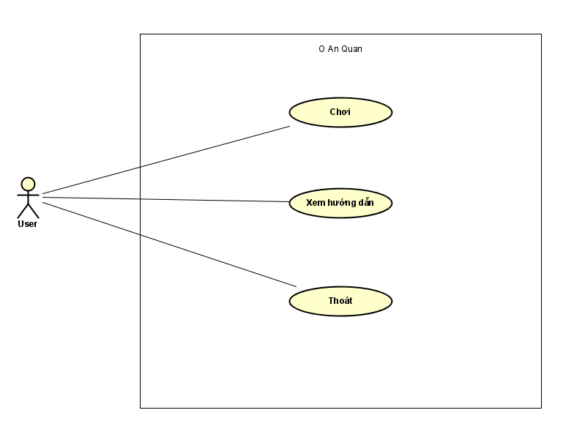
Use case diagram
1. Chơi:
Cho phép người dùng bắt đầu trò chơi Ô Ăn Quan.
Ứng dụng sẽ hiển thị bàn chơi, cho phép di chuyển đá và tính điểm.
2. Xem hướng dẫn :
Hiển thị hướng dẫn luật chơi và cách di chuyển đá.
Giúp người mới chơi dễ dàng nắm bắt trò chơi.
3. Thoát: Cho phép người dùng thoát khỏi ứng dụng hoặc quay lại màn hình chính.

Slide 5
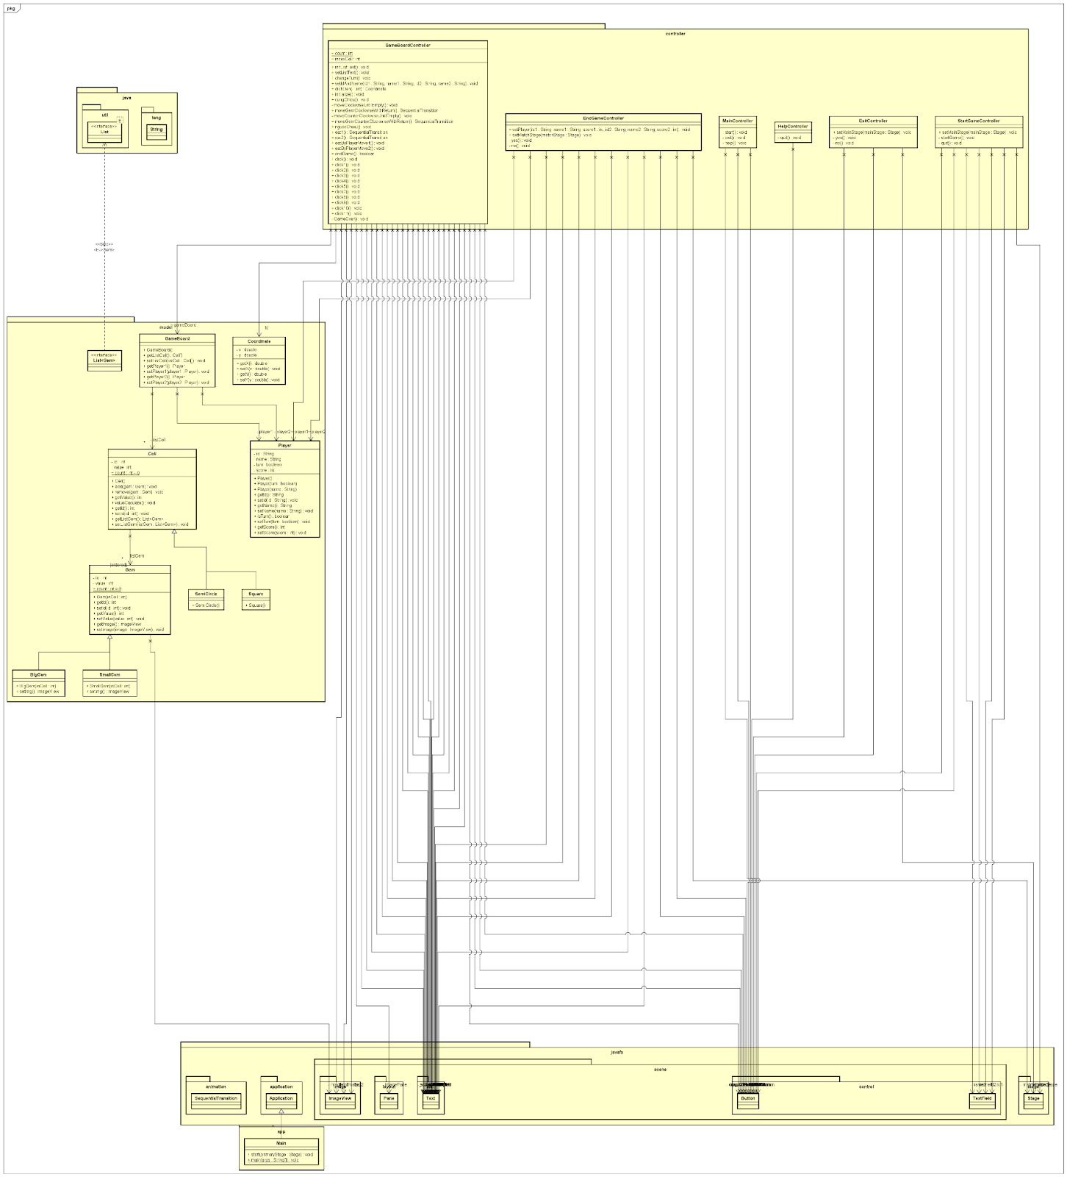
General class
diagram

Slide 6
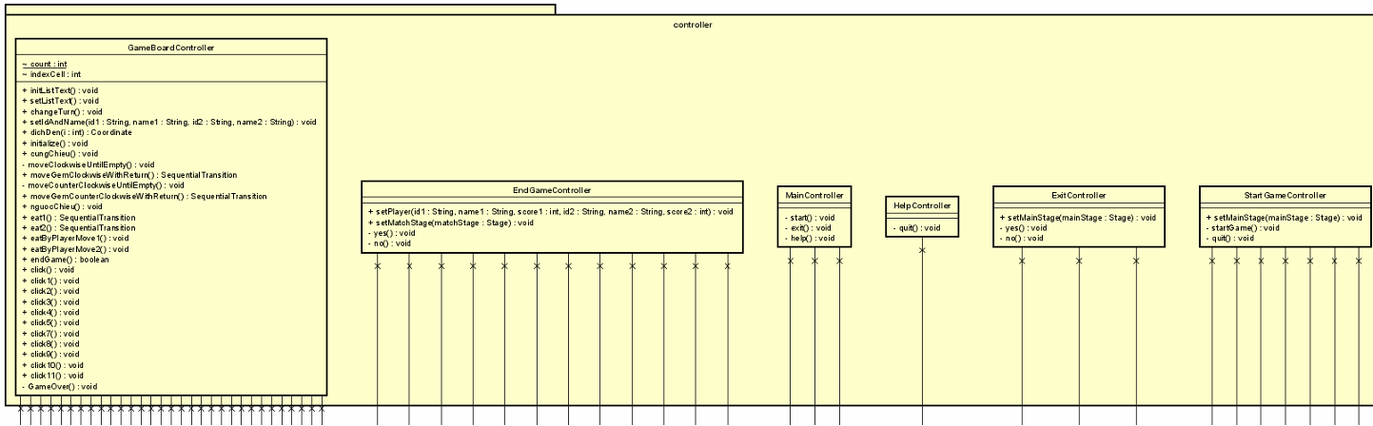
Package controller

Slide 7
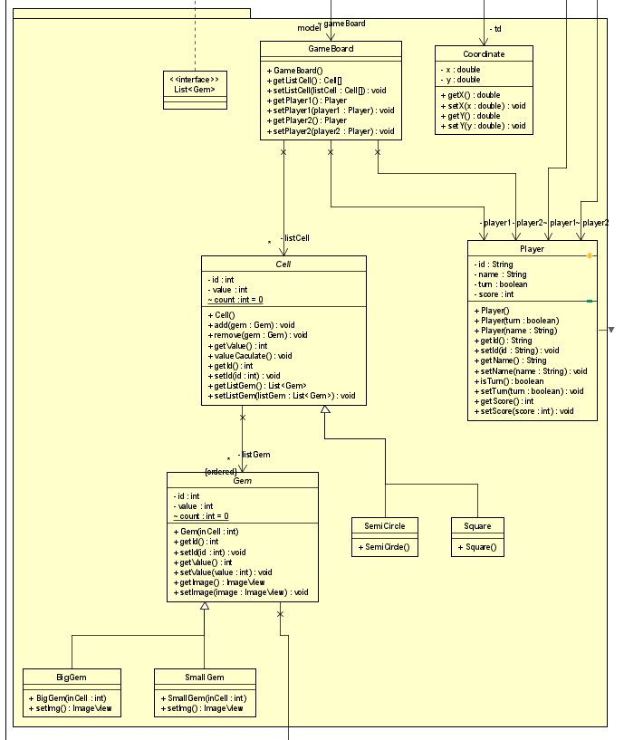
Package model

Slide 8
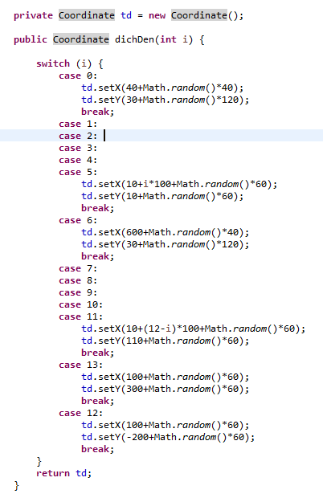
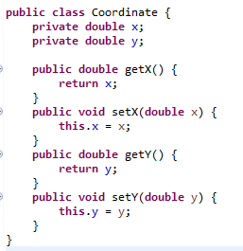
OOP TECHNIQUES
01 – Đóng gói (Encapsulation)
Lớp Coordinate:
Lớp GameBoardController:
Tương tự với một số lớp khác cũng áp dụng nguyên tắc Đóng gói.

Slide 9
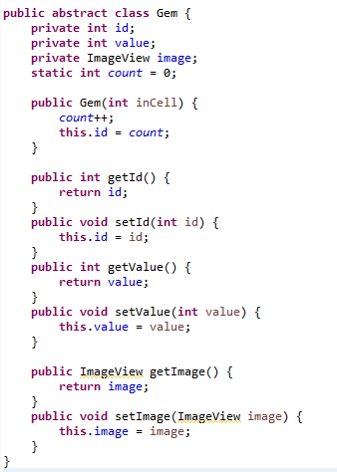
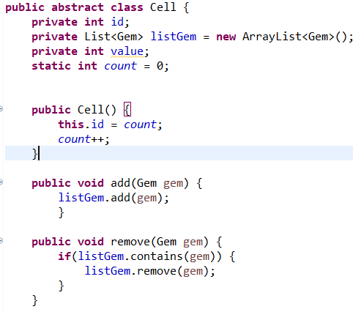
OOP TECHNIQUES
02 – Trừu tượng hóa (Abstraction)
Lớp Gem:
Tương tự với lớp Cell

Slide 10
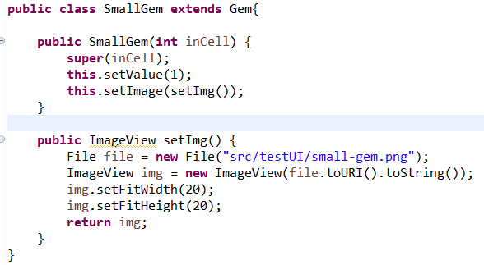
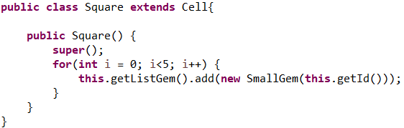
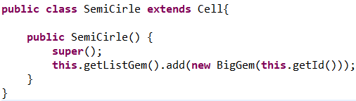
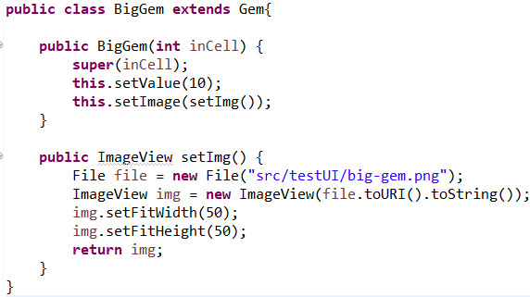
OOP TECHNIQUES
03 – Kế thừa (Inheritance)
Lớp SmallGem và BigGem kế thừa lớp Gem:
Lớp Square và lớp SemiCircle kế thừa từ lớp Cell

Slide 11
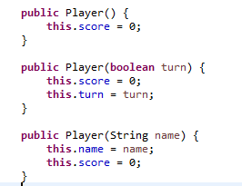
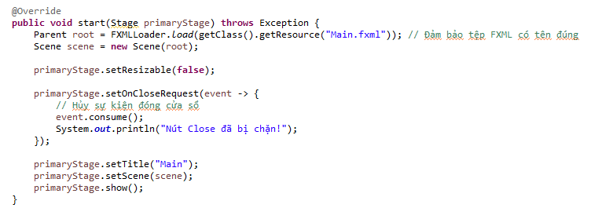
OOP TECHNIQUES
04 –Đa hình (Polymorphism)
Method overloading
Trong lớp Player, overloading các phương thức khởi tạo Player:
Method overriding:
Trong lớp Main, overriding phương thức start của lớp java.application.Application.

Slide 12
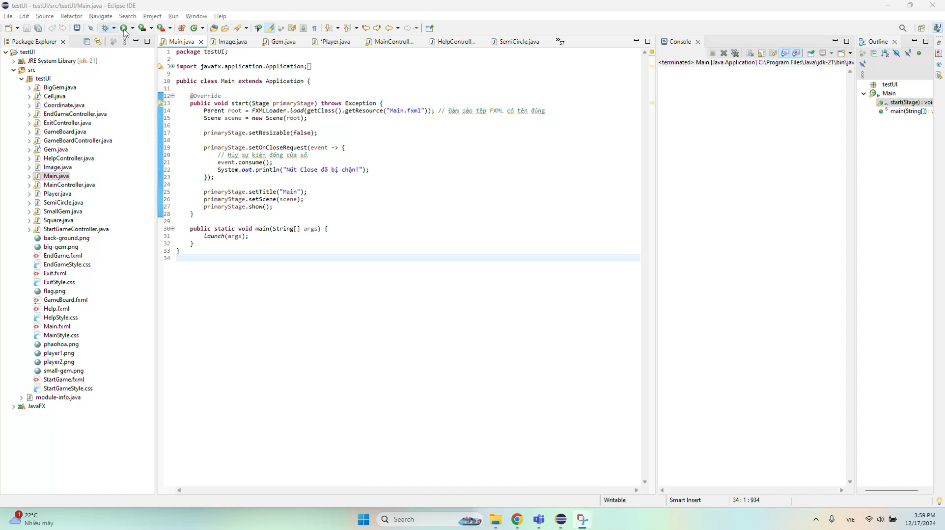
DEMO
Link Demo

